Slide 1


我们毕业啦
其实是答辩的标题地方
数字图像处理
展示人：祁志洋

Slide 2
文件头
信息头
调色板
位图数据
文件头：14字节
信息头：40字节
调色板：仅对灰度图像和索引图像，真彩图像无此数据
位图数据：灰度图像/索引图形：调色版对应索引值
真彩图像：对应RGB值
（位图数据每一行的字节数都必须为4的倍数）

Slide 3
BMP文件的数据存放格式为从下到上，从左到右，位图数据是倒置的。
读取bmp文件时，先读取的是最下面的数据，然后依次从下往上读取数据

Slide 4
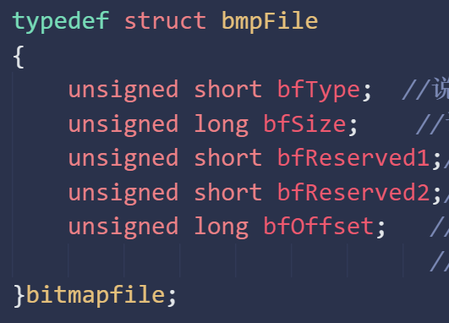
bfType：说明文件类型，为字符‘BM’
bfSize：说明该位图的文件的大小，以字节为单位
bfReserved1：值为零
bfReserved2：值为零
bfOffset：从文件头开始到实际的图象数据之间的字节的偏移量，16色为118，256色为1078

Slide 5
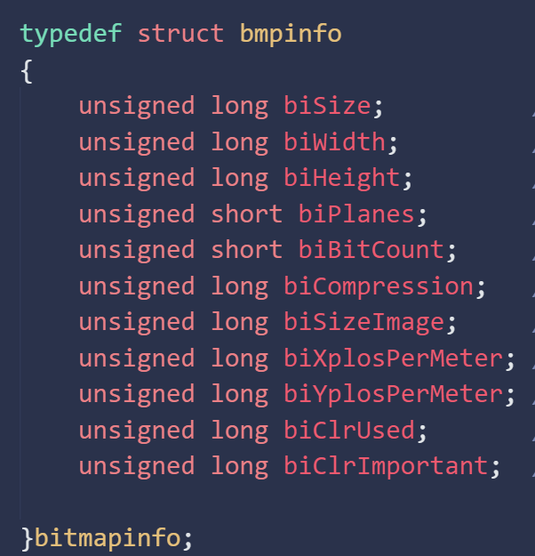
biSize：说明信息头结构的所需要的字数
biWidth：说明图像的宽度，以像素为单位
biHeight：说明图像的高度，以像素为单位
（值为正，说明图像倒向，反之）
biPlanes：说明位面数，总被设为一
bitBitCount：说明比特数/像素，1，4，8，16，24，32;大多为24和32
biCompression：说明数据压缩的类型
biSizeImage：说明图像大小，以字节为单位
biXplosPerMeter：说明水平分辨率
biYplosPerMerter：说明垂直分辨率
biClrUsed：说明位图中实际使用的彩色表的中的颜色索引数
biClrImportant：说明对图像显示有重要影响的颜色索引的数目
（若都为0表示都重要）

Slide 6
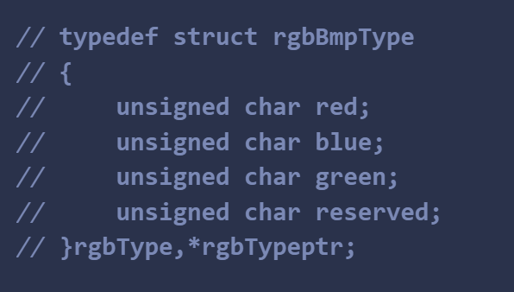

Slide 7
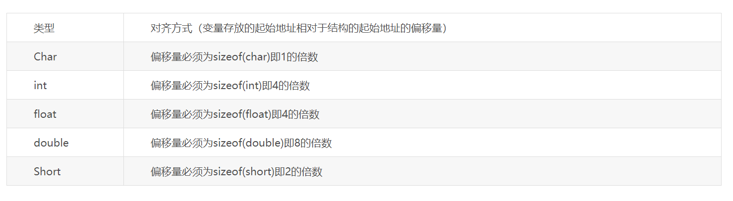

Slide 8
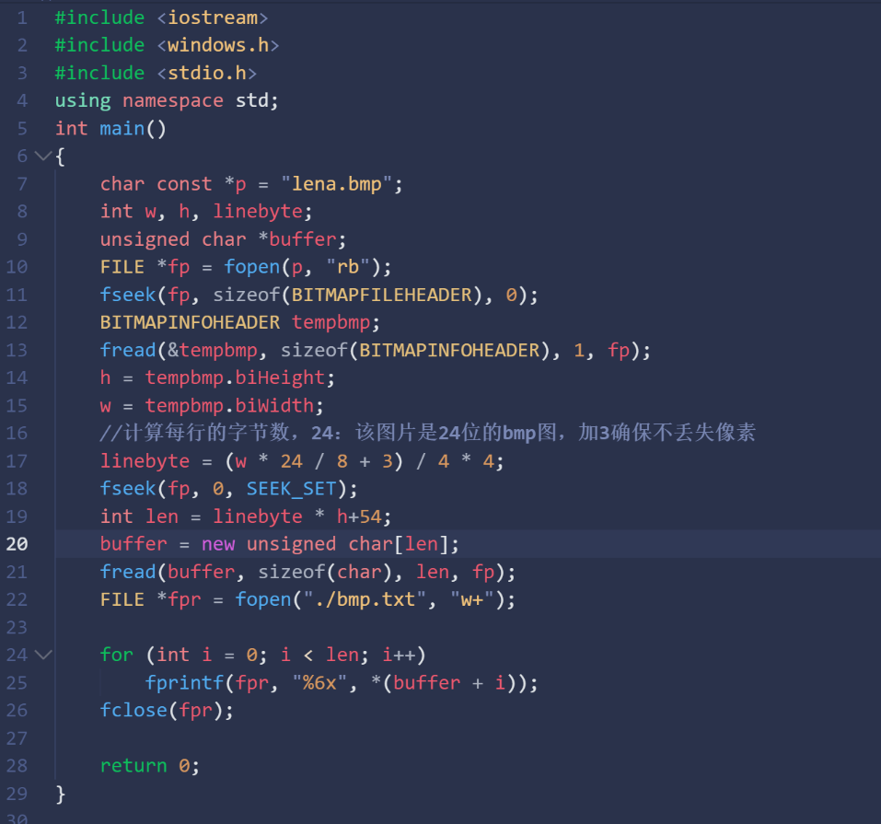
运行homework1.cpp，将图片的内容写入txt，

Slide 9
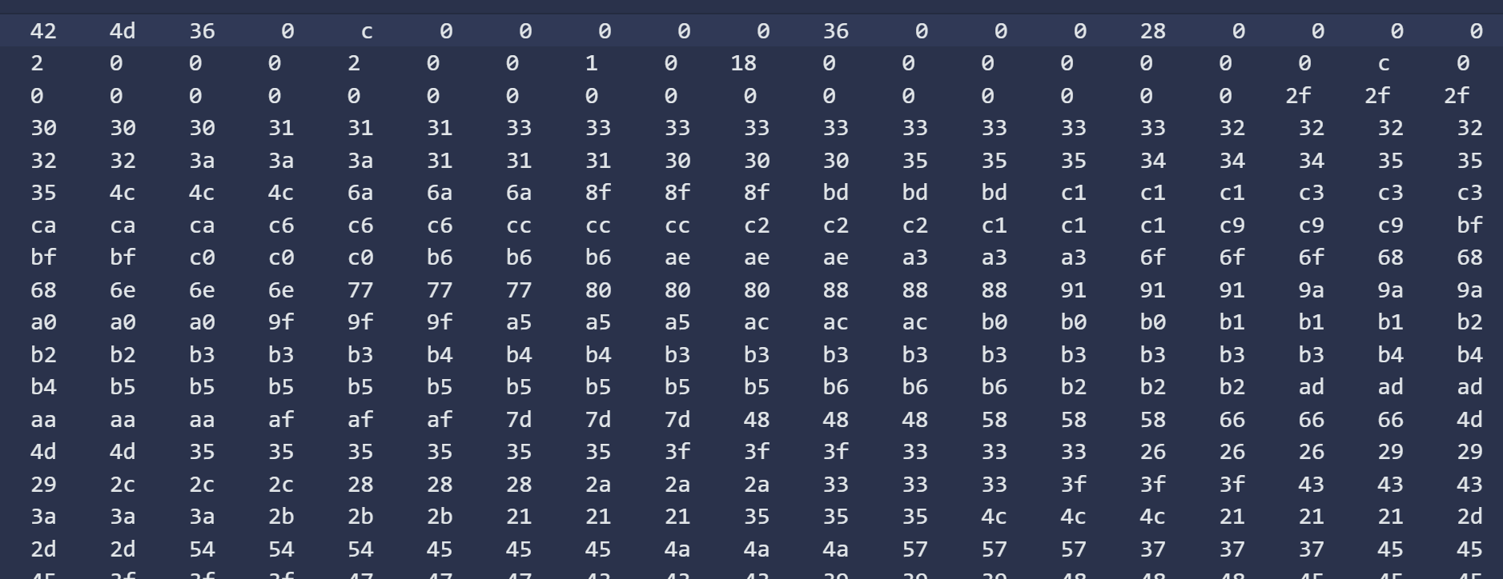
在bmp.txt中我们可以看到图片的信息，例如一开始42 4d对应的就是文件头B M

Slide 10
THANKS

